Slide 1


Интерактивные технологии оценивания образовательных результатов в подростковой школе
ОТДЕЛ ПО ОБРАЗОВАНИЮ
АДМИНИСТРАЦИИ ГОРОДА ЗАРИНСКА
МУНИЦИПАЛЬНОЕ БЮДЖЕТНОЕ
ОБЩЕОБРАЗОВАТЕЛЬНОЕ УЧРЕЖДЕНИЕ
«ЛИЦЕЙ « БРИГАНТИНА
Пяткова Екатерина Ильинична,
тьютор стажерской практики
E-mail: brigantina.07@mail.ru
Т.8-(385-95)-7-08-52
Заринск
2014

Slide 2
Инновационные средства
Тестирование
Учебное портфолио
Модульное тестирование
Мониторинг качества

Slide 3
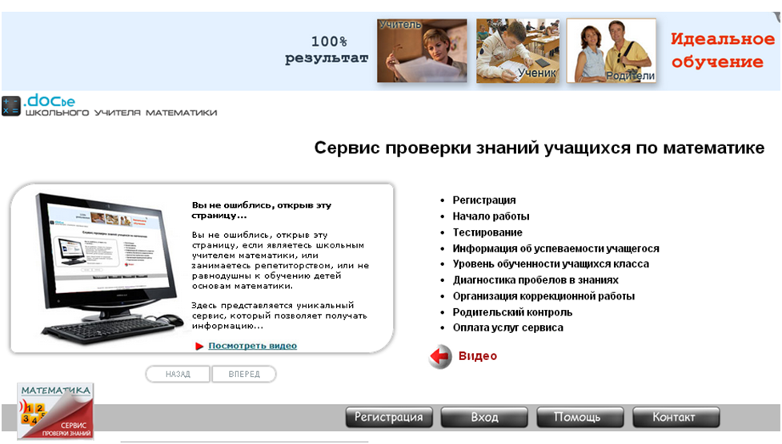
Дистанционное тестирование

Slide 4
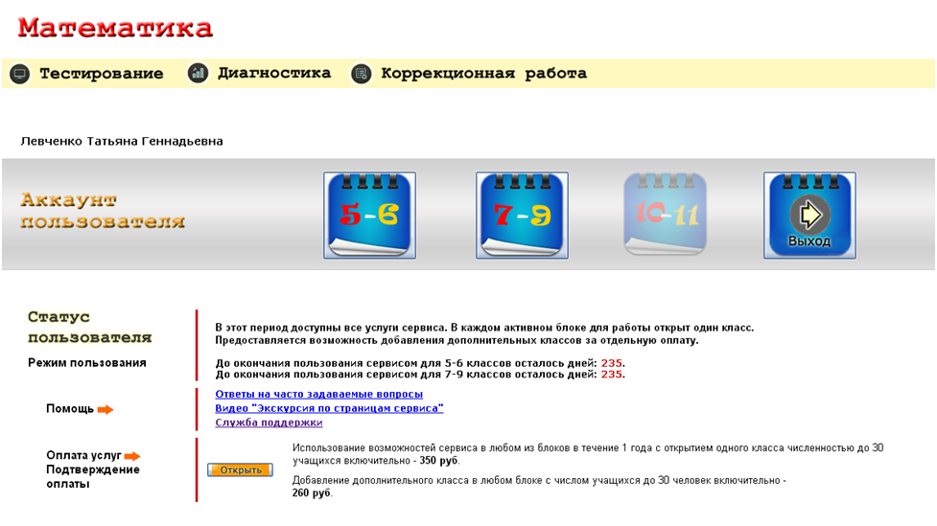

Slide 5
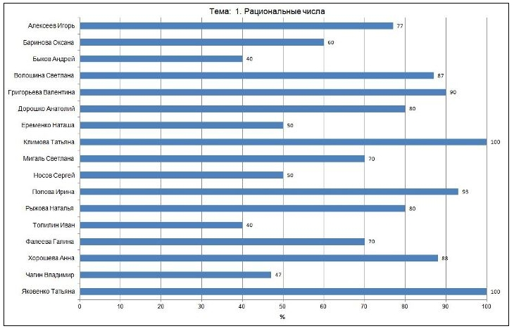
Диагностика класса

Slide 6
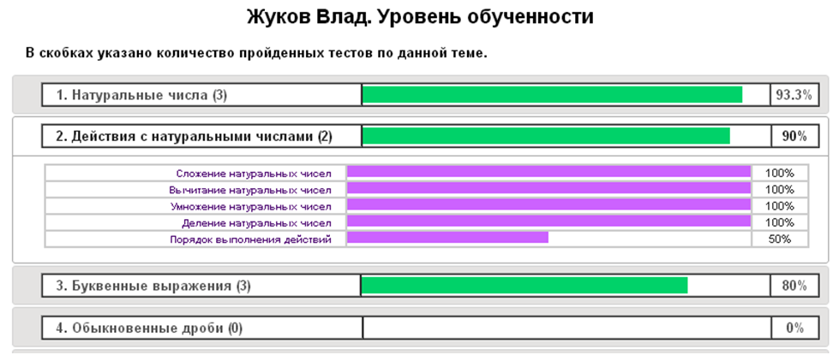
Успеваемость ученика

Slide 7
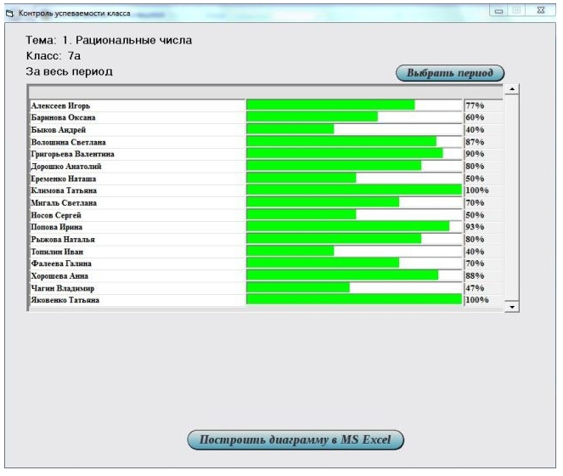
Диагностика класса

Slide 8
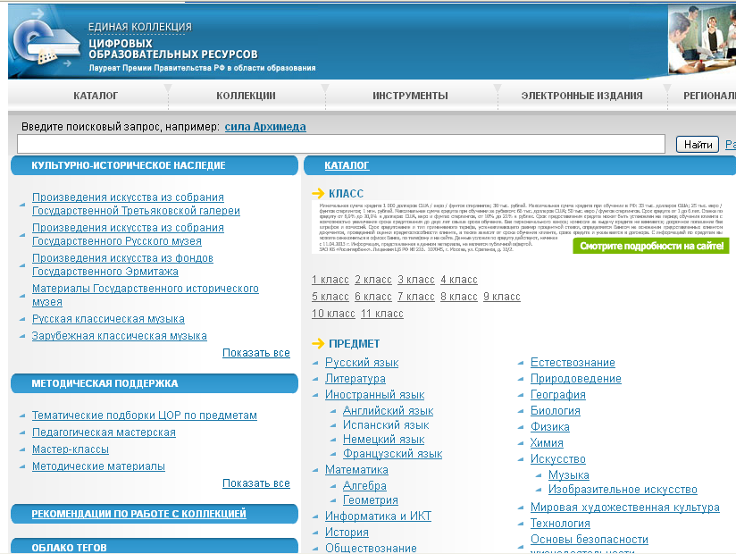

Slide 9
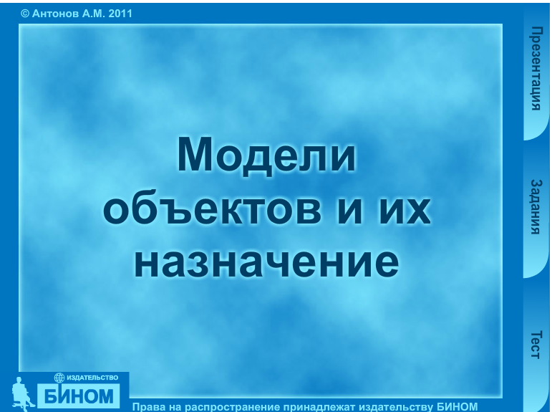

Slide 10

Дистанционное тестирование

Slide 11
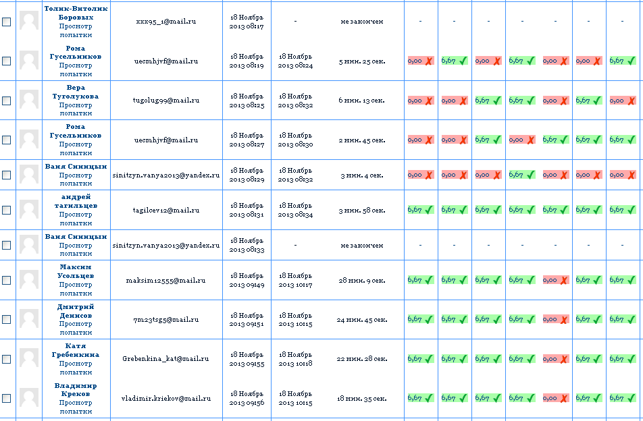
Результаты теста «Файлы»

Slide 12
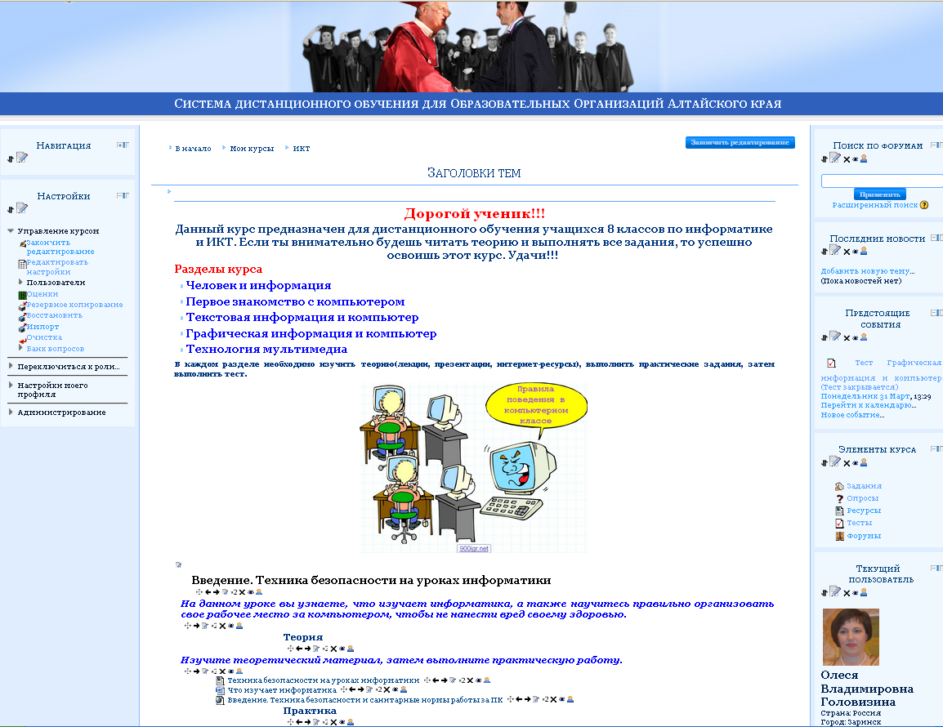

Slide 13
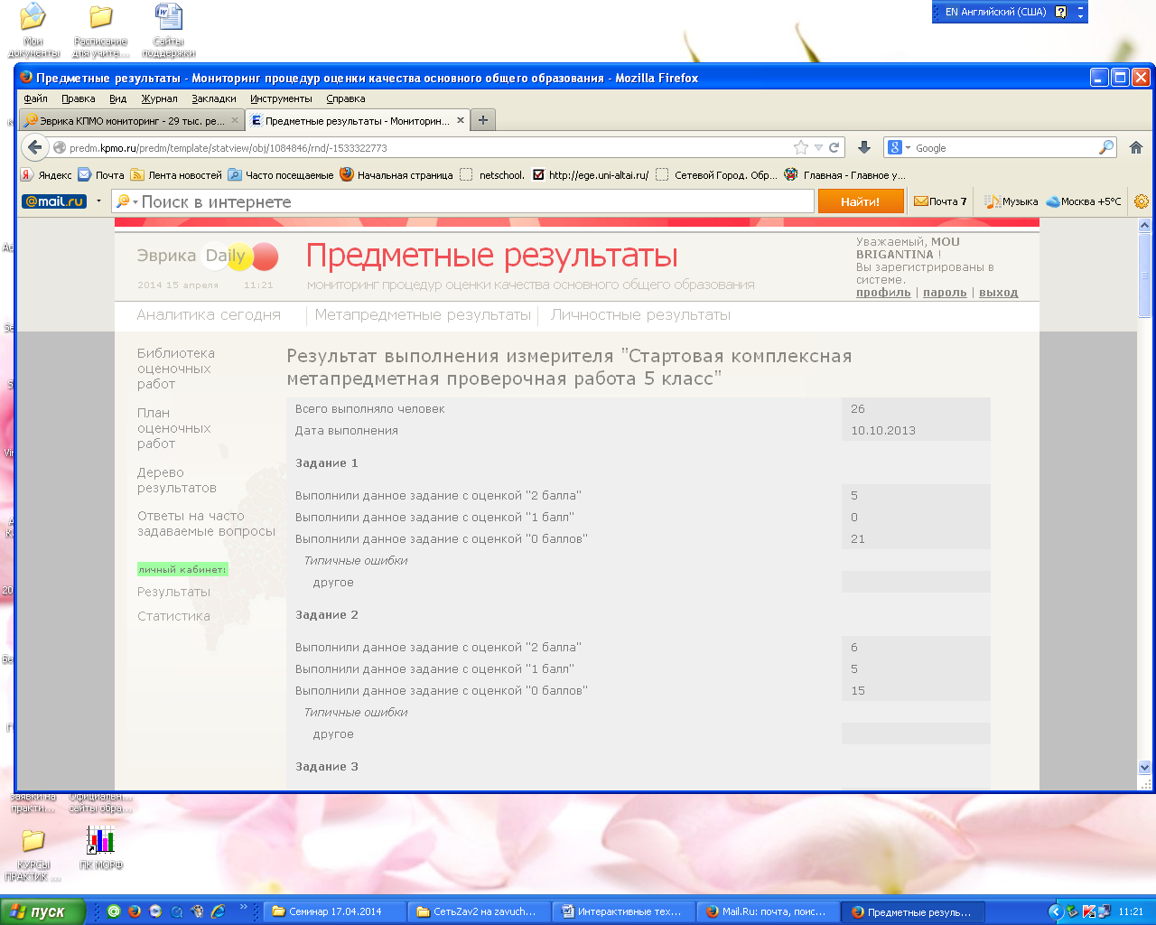
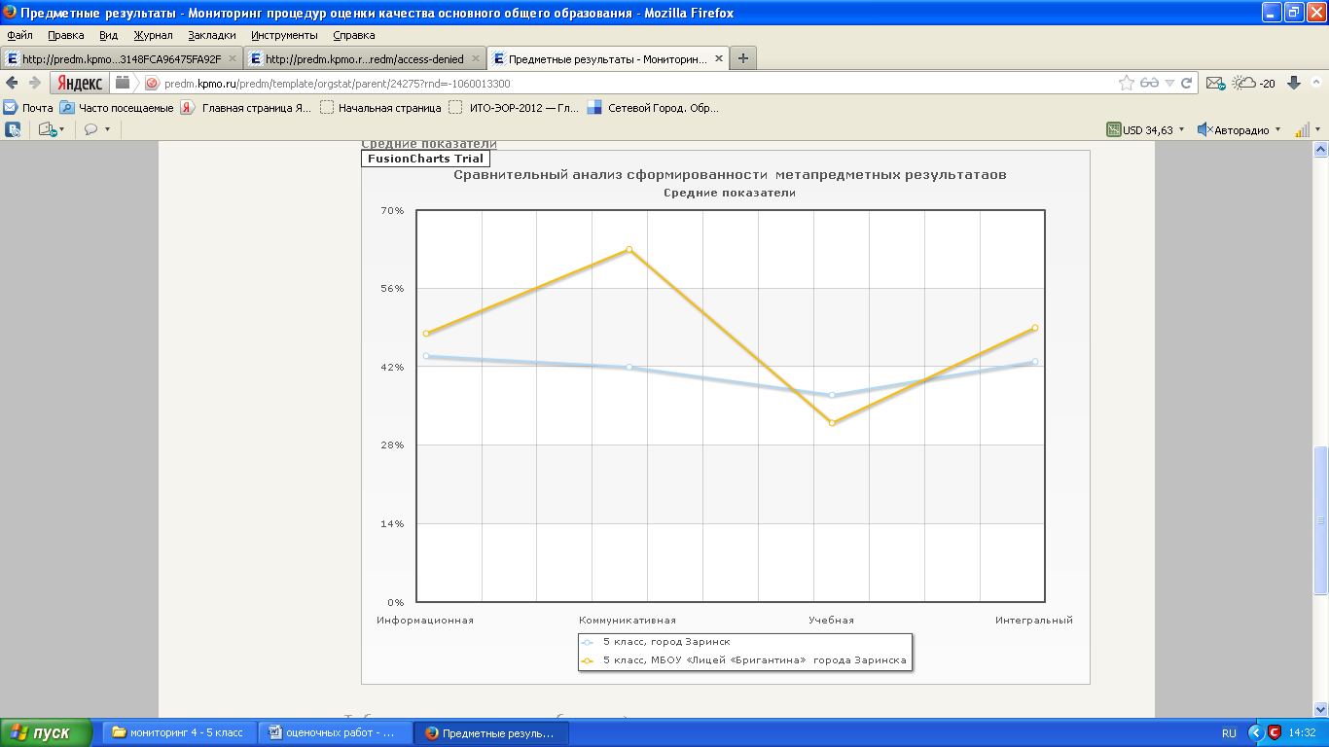
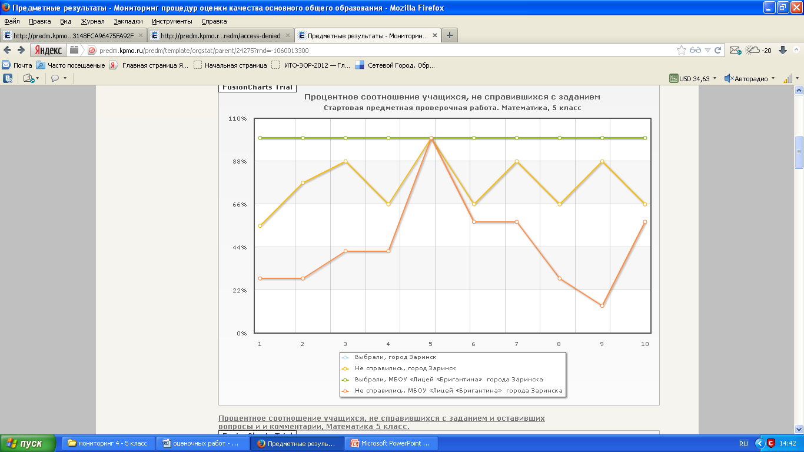
Модульное тестирование

Slide 14
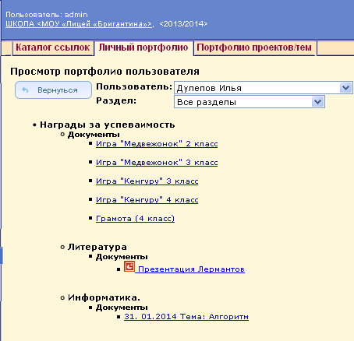
Учебное портфолио
Коллекция, отбор и анализ образцов и продуктов учебно-познавательной деятельности обучаемого.
Форма целенаправленной,
систематической и
непрерывной оценки
и самооценки
учебных результатов
учащегося.

Slide 15
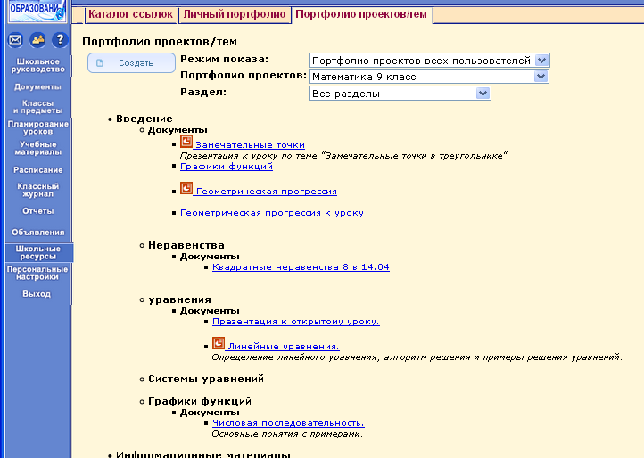
Контроль знаний учащихся через «Сетевой город»

Slide 16
Интернет - ресурсы
http://m-diagnostics.mathvaz.ru/
http://www.diagtest.ru/ -математика
http://files.school-collection.edu.ru/dlrstore/0d7957b8-9a26-47ce-bf2a-c55408a1df24/9_7.swf -информатика
http://www.edu.ru/db/portal/sites/res_page.htm-образователльные ресурсы по всем предметам
http://school-collection.edu.ru/ -тренажеры по всем предметам
gia9kl.mathvaz.ru-математика

Slide 17
Интерактивные технологии оценивания образовательных результатов в подростковой школе
ОТДЕЛ ПО ОБРАЗОВАНИЮ
АДМИНИСТРАЦИИ ГОРОДА ЗАРИНСКА
МУНИЦИПАЛЬНОЕ БЮДЖЕТНОЕ
ОБЩЕОБРАЗОВАТЕЛЬНОЕ УЧРЕЖДЕНИЕ
«ЛИЦЕЙ « БРИГАНТИНА
Пяткова Екатерина Ильинична,
тьютор стажерской практики
E-mail: brigantina.07@mail.ru
Т.8-(385-95)-7-08-52
Заринск
2014

